Slide 1
Зачем нам нужен «город» в разговорах о Сети и сетях?
Елена Трубина, УрФУ,
«Сетевой город», РГГУ, 17 апреля 2012

Slide 2
План
Город – главный масштаб, на котором «офф» и «он» сталкиваются
Необходимость изменить характер обсуждений связи Сети и в целом ICT (информационно-коммуникационных технологий) с городскими пространством, опытом, субъектами
От языка противопоставления и «замены» к поиску языка пересечения офф-лайн и он-лайн практик
Город как средоточие материальности (не только в физическом смысле) -
Город как ‘reality check’

Slide 3
Urban ICT LITERATURE – куда идет?
Ранняя: Киберпространство (с его мгновенными трансакциями и интеракциями) противоположно физическому пространству городов (и делает его пренебрегаемым).
Город слишком разделен и противоречив, чтобы кибер-утопии имели смысл (Стивен Грэхем)
Не противопоставлять, но искать практики, вместе создающие городские изменения, основанные на ICT

Slide 4
«ранняя» Urban ICT LITERATURE (1990-е)
Виртуальное (кибер-) пространство
Городское пространство:
1. Мгновенно передаваемые потоки данных, передача данных в режиме реального времени
2. Глобальные взаимодействия
3. Исчезающие различия между пространственными шкалами (масштабами)
1. Телесные взаимодействия
2. Физическое взаимодействие
3. Традиционное социальное устройство улицы и «микрорайона».

Slide 5
Поль Вирильо ( «тирания реального времени» убивает реальное пространство: обычный город становится «парадоксальным агломератом», где отношения непосредственной близости уступают по значимости отношениям вопреки расстояниям (1993, 10)
Уильям Митчелл
Мануэль Кастельс
«Город битов» бросает вызов обычному (материальному) городу.
Пространство потоков налагается на пространство мест

Slide 6
Итоги первой фазы развития iCT urban literature
Город мыслился как главный масштаб, на котором два раздельных мира, два (мыслимых как совершенно раздельные) пространства сталкиваются.
Город понимался как объект вторжения, влияния – традиционный, материальный, обремененный тысячами тел, начиненный инфраструктурой.
Киберпространство мыслилось как не ведающее препятствий, а перемены, которые оно навязывало городу, понимались как абсолютные и проблематизирующие традиционные представления о городской жизни.
Шли также дебаты о «цифровом разрыве» и том, как он соединяется с социальной сегрегацией (Кастельс и К – посредством, в основном, подсчета PC в домах).

Slide 7
Стивен Грэхем
ICT инновации расширяют власть уже властвующих и усиливают неравномерность развития (2002)
Основанная на ICT «безопасность» есть оправдание мер, угрожающих городской социальной и политической жизни (видимые и невидимые барьеры), «ускоренная милитаризация» городского гражданского общества (2004, 2010)

Slide 8
2000-2010-?: период «трезвой диалектичности»
Скепсис по части (продолжающегося) противопоставления виртуальной сферы новых технологий реальным городским местам
«И сообщество и место в информационном городе – это продолжающееся социальное завоевание (Slack and Williams 2000, 314).
Не данность а перформативность «информационного ландшафта» (Doel and Hubbard 2000, 355)
: «Киберпространство – это не отдельная «другая» география без места, отдельная от подлинного физического мира. Это – часть места, что мы находим для себя в мире». Crampton (2003, 83)
ICT проникли в жизнь англичан и других людей так, что не сбылись ни футуристическая мелодрама, ни социальная фрагментация, предсказанная ностальгическими луддитами (Davies 2003, 6)
«Ремедиация» (Bolter and Grusin 2000):

Slide 9
Главный концептуальный итог 2000-2010
Осознание, что ICT не даны, они меняются, в том числе усилиями пользователей (i.e.mass amateursisation)
Что они п р о д о л ж а ю т долгую историю медиатизации и технологизации повседневности
Изменения, связанные с ИТ, сами нужно рассматривать как динамические и продолжающиеся процессы, не только помогающие трансформировать город, но и зависящие от этого «нового», т.е. неотделимого от ICT, города.
Воспроизводящиеся проблемы и требования и традиционные способы их решения переплетаются с (и накладываются на ) ICT, порождая новые ограничения для (давно) открывшихся возможностей.

Slide 10
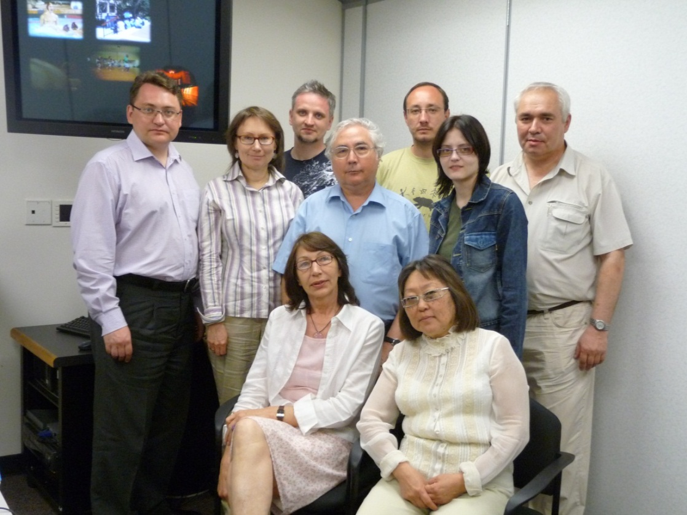
Коммуникация – сила! (Сommunication Power)
Мануэль Кастельс вдохновляет екатеринбургских журналистов и преподавателей на использование ICT в политических целях
Анненбергская школа коммуникации,
Апрель 2009

